Slide 1
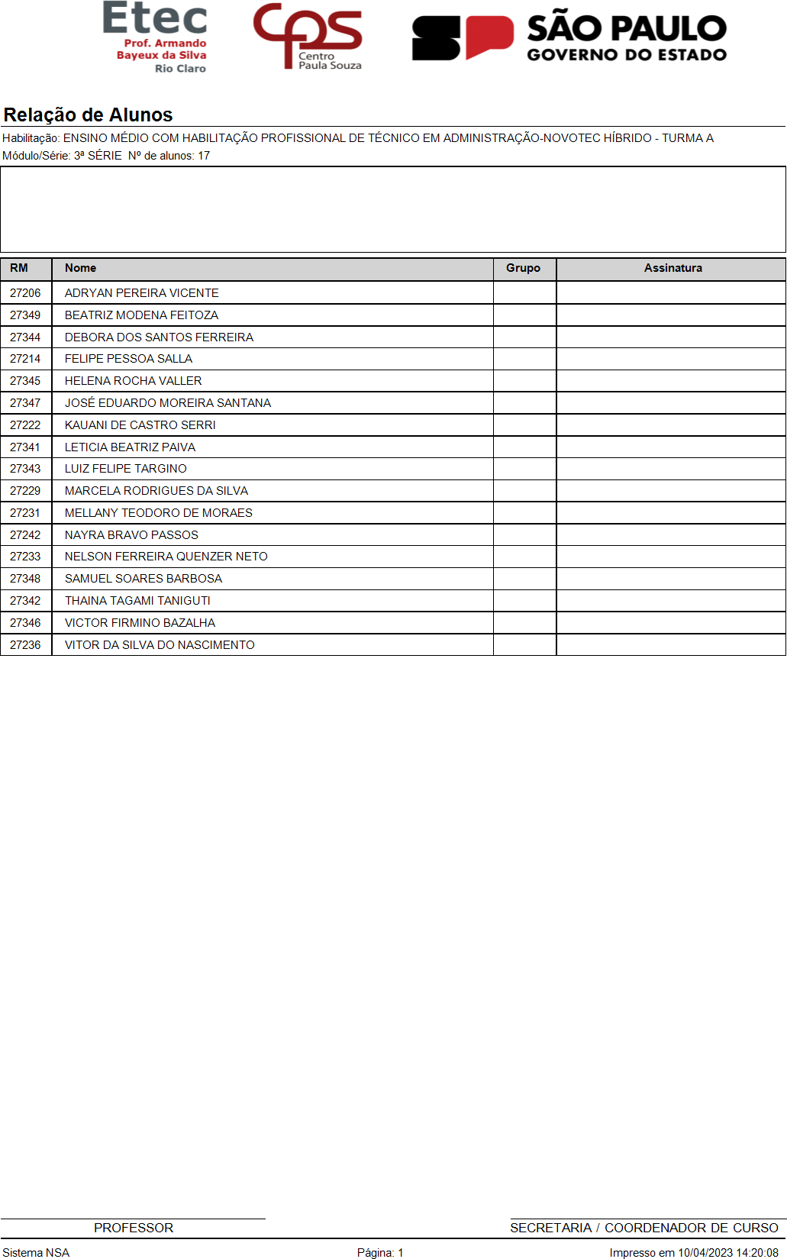
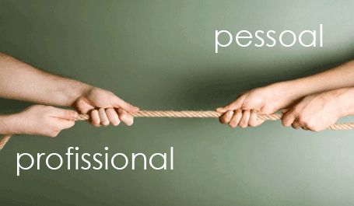



XXI - WORKSHOP T.C.C.
09|10 - Junho 2025
NOME DO CURSO MAÍUSCULO, VERDANA 40
EXTENSÃO E. E. ... Ou
ETEC PROF ARM... VERDANA 32 (TUDO NEGRITO)
Nome dos professores verdana 32 sem negrito, toda obs de verde deverá ser apagado
NÃO MEXER,
toda observação
de verde deverá ser
apagada
CURSO TÉCNICO NOMENOMENOMENOME
ETEC PROFESSOR ARMANDO BAYEUX DA SILVA
Painel: NUMNUM
1º semestre 2025
Professor Orientador:
NONONONONON
O título será em VERDANA, tudo maiúsculo tamanho 66, toda observação de verde deverá ser apagada
Proibido colocar Marca d’agua no fundo do banner e logo de curso no cabeçalho do banner
NONO NO NON NONONONONONO TITULO TRABALHO
PALAVRAS CHAVE: PALAVRAPALAVRAPALAVRA
Indicar no mínimo 03 palavras chaves (fonte Verdana tam 32),do tema abordado separadas por virgula
NOME DOS MEMBROS DA EQUIPE
NONONONON NONONONONONOON
OBS. O nome dos participantes deverá ser colocado em ordem alfabética, em VERDANA, tamanho 32, toda observação de verde deverá ser apagada
Introdução
NÃO MEXER,
toda observação
de verde deverá ser
apagada
Resultado e Discussão/ Revisão
da Literatura/ Justificativa
Com o intuito de identificar o nível de satisfação entre vida e carreira, ...
Segundo Cortella (2011,p. 105): “A carreira deve estar voltada para a vida, e não a vida voltada para a carreira”.
(OBSERVAÇÃO: fonte ARIAL, tamanho 40, formatação justificado, em INTRODUÇÃO, OBJETIVOS, MATERIAL E MÉTODO/ METODOLOGIA, RESULTADO E DISCUSSÃO/ REVISÃO DA LITERATURA/ JUSTIFICATIVA, CONSIDERAÇÕES FINAIS/ CONCLUSÕES não deve ser alterado. Em REFERÊNCIAS BIBLIOGRÁFICA a fonte é ARIAL, e o tamanho é 24) .
toda observação de verde deverá ser apagada
Para que se possa alcançar o equilíbrio entre vida pessoal e profissional, parte-se do pressuposto de que não existe separação entre as duas coisas.
Objetivos
http://mariliabalbe.com/quando-a-vida-pessoal-e-profissional-se-misturam-como-lidar/
Considerações Finais/ Conclusões
O objetivo deste trabalho é demonstrar a importância do equilíbrio entre a vida pessoal e profissional e de que forma alcançá-la.
Pretendemos concluir, que para alcançar os objetivos, tanto na vida pessoal como profissional, é necessário fazer o que se gosta, encontrar motivação para levantar todos os dias e principalmente conseguir equilibrar o tempo que se tem.
Para Mandelli (2011, p. 106) “curta a vida em que a carreira está inserida, celebre seus sucessos, porque a vida é muito curta para ser triste, tediosa e mal-amada.”
http://blogs.ibahia.com/a/blogs/pravoar/2016/10/05/ser-consciente-e-um-grande-negocio-2
NÃO MEXER,
toda observação
de verde deverá ser
apagada
http://obviousmag.org/meu_caderno_e_meu_espelho/2015/07/como-otimizar-o-tempo.html
Material e Método / Metodologia
Referências Bibliográficas
Este trabalho será desenvolvido por meio de pesquisas em livros, internet e pesquisa de campo, na forma quantitativa realizada com pessoas inseridas no mercado de trabalho.
LIVROS
CORTELLA, Mario Sérgio . MANDELLI,I, Pedro, Vida e Carreira; Um Equilíbrio Possível?. Local : Campinas SP, Editora: Papirus 7 Mares ano 2011. Número de páginas 112, (Coleção Papirus Debates).
INTERNET
AUTOR/EDITOR. Titulo da obra. {on line}. Disponível na Internet via www.url: endereço. Arquivo capturado em dia, mês ano.
Exemplo:
MORAN, José Manuel. Aprendendo a viver.{online}. Disponível na Internet via http://br.news.yahoo.com/020523/16/67pv.html. Arquivo capturado em 19 de jun. 2002
Filme:
VOCÊ vai conhecer o homem dos seus sonhos. Direção: Woody Allen. EUA, 2010
http://monografiaurgente1.blogspo t.com.br/2013/02/pre-projeto-parte-6.html na Internet .

